Slide 1
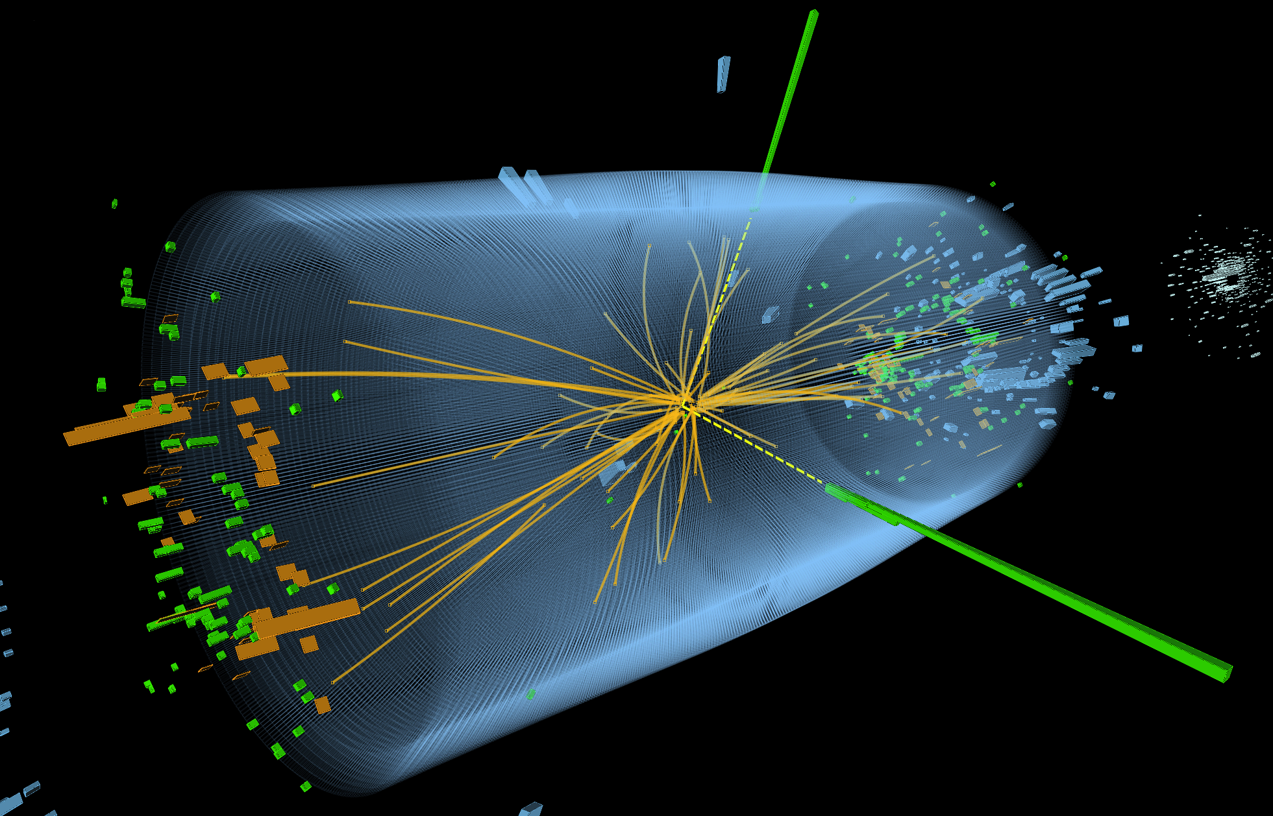
Teilchenphysik
Was, Wie und Wozu
Helmut Eberl
Institut für Hochenergiephysik der ÖAW

Slide 2
Diese Präsentation verwendet viele Seiten aus Vorträgen, die
mein Kollege Marko Dragicevic gehalten hat.
Ich danke ihn, dass ich seine Unterlagen benutzen darf.

Slide 3
Inhalt
Das HEPHY
Teilchenphysik
  Was? Warum?
Das CERN
Teilchenbeschleuniger
  Warum? Wie?
Der Large Hadron Collider (CERN)
  Wo? Was? Wie?
Experiment – Detektor
  Was? Wie?

Slide 4
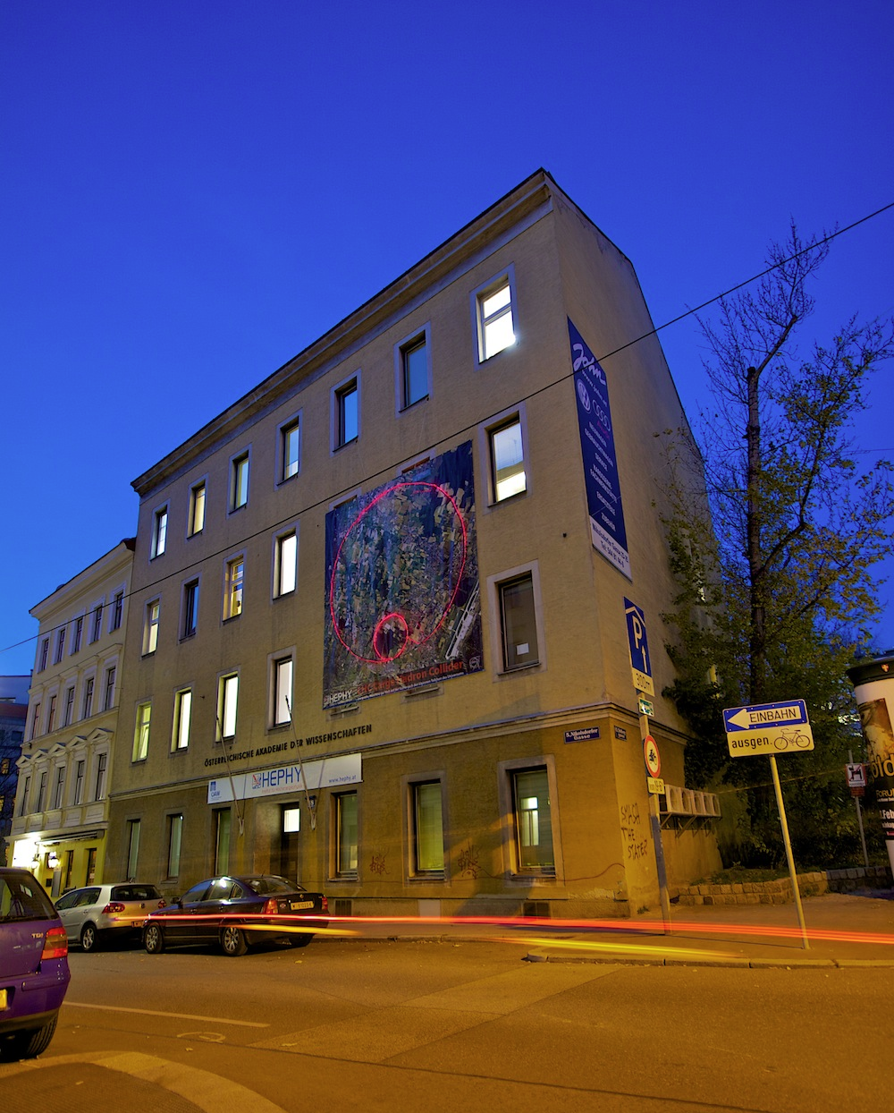


Institut für Hochenergiephysik (HEPHY)
Ist ein Institut der Österreichischen Akademie der Wissenschaften
  Größte außeruniversitäre Forschungseinrichtung in Österreich
  70 Forschungseinheiten
  1100 Mitarbeiter
HEPHY gegründet 1966 zur Grundlagenforschung im Bereich der Teilchenphysik
  Insbesondere: Beteiligung an den Experimenten am CERN
  Derzeit ca. 60 Mitarbeiter in Wien
  Weiter ca. 5 Mitarbeiter am CERN
Institut für Hochenergiephysik
Nikolsdorfer Gasse 18, 1050 Wien
http://www.hephy.at

Slide 5
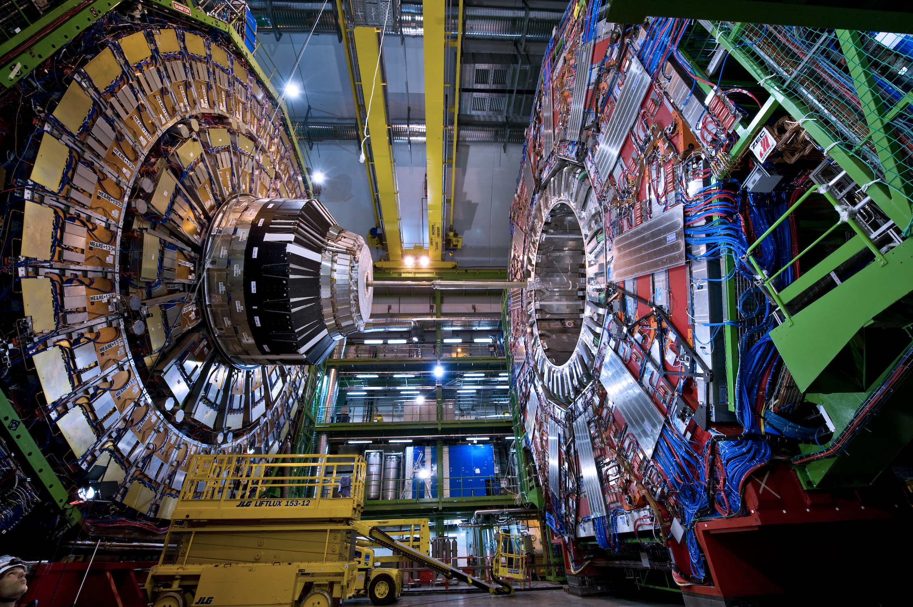
Teilchenphysik
Was macht die Teilchenphysik?
Warum ist Grundlagenwissenschaft wichtig?

Slide 6
Was ist Teilchenphysik?
Was ist Elementarteilchenphysik?
  “Die Suche nach den elementarsten Bausteinen der Natur”
  Welche Bausteine gibts es?
  Welche Eigenschaften besitzen sie?
  Wie interagieren sie miteinander?
Was ist Hochenergiephysik?
  Teilgebiet der Teilchenphysik: Beantwortung obiger Fragen mittels Teilchenbeschleuniger
  Warum heißt es “Hochenergie”?
    = Experimente untersuchen Teilchen, die auf hohe Energien (= “Geschwindigkeiten” ) beschleunigt wurden
    ≠ Stromerzeugung
    ≠≠ Atomenergie

Slide 7
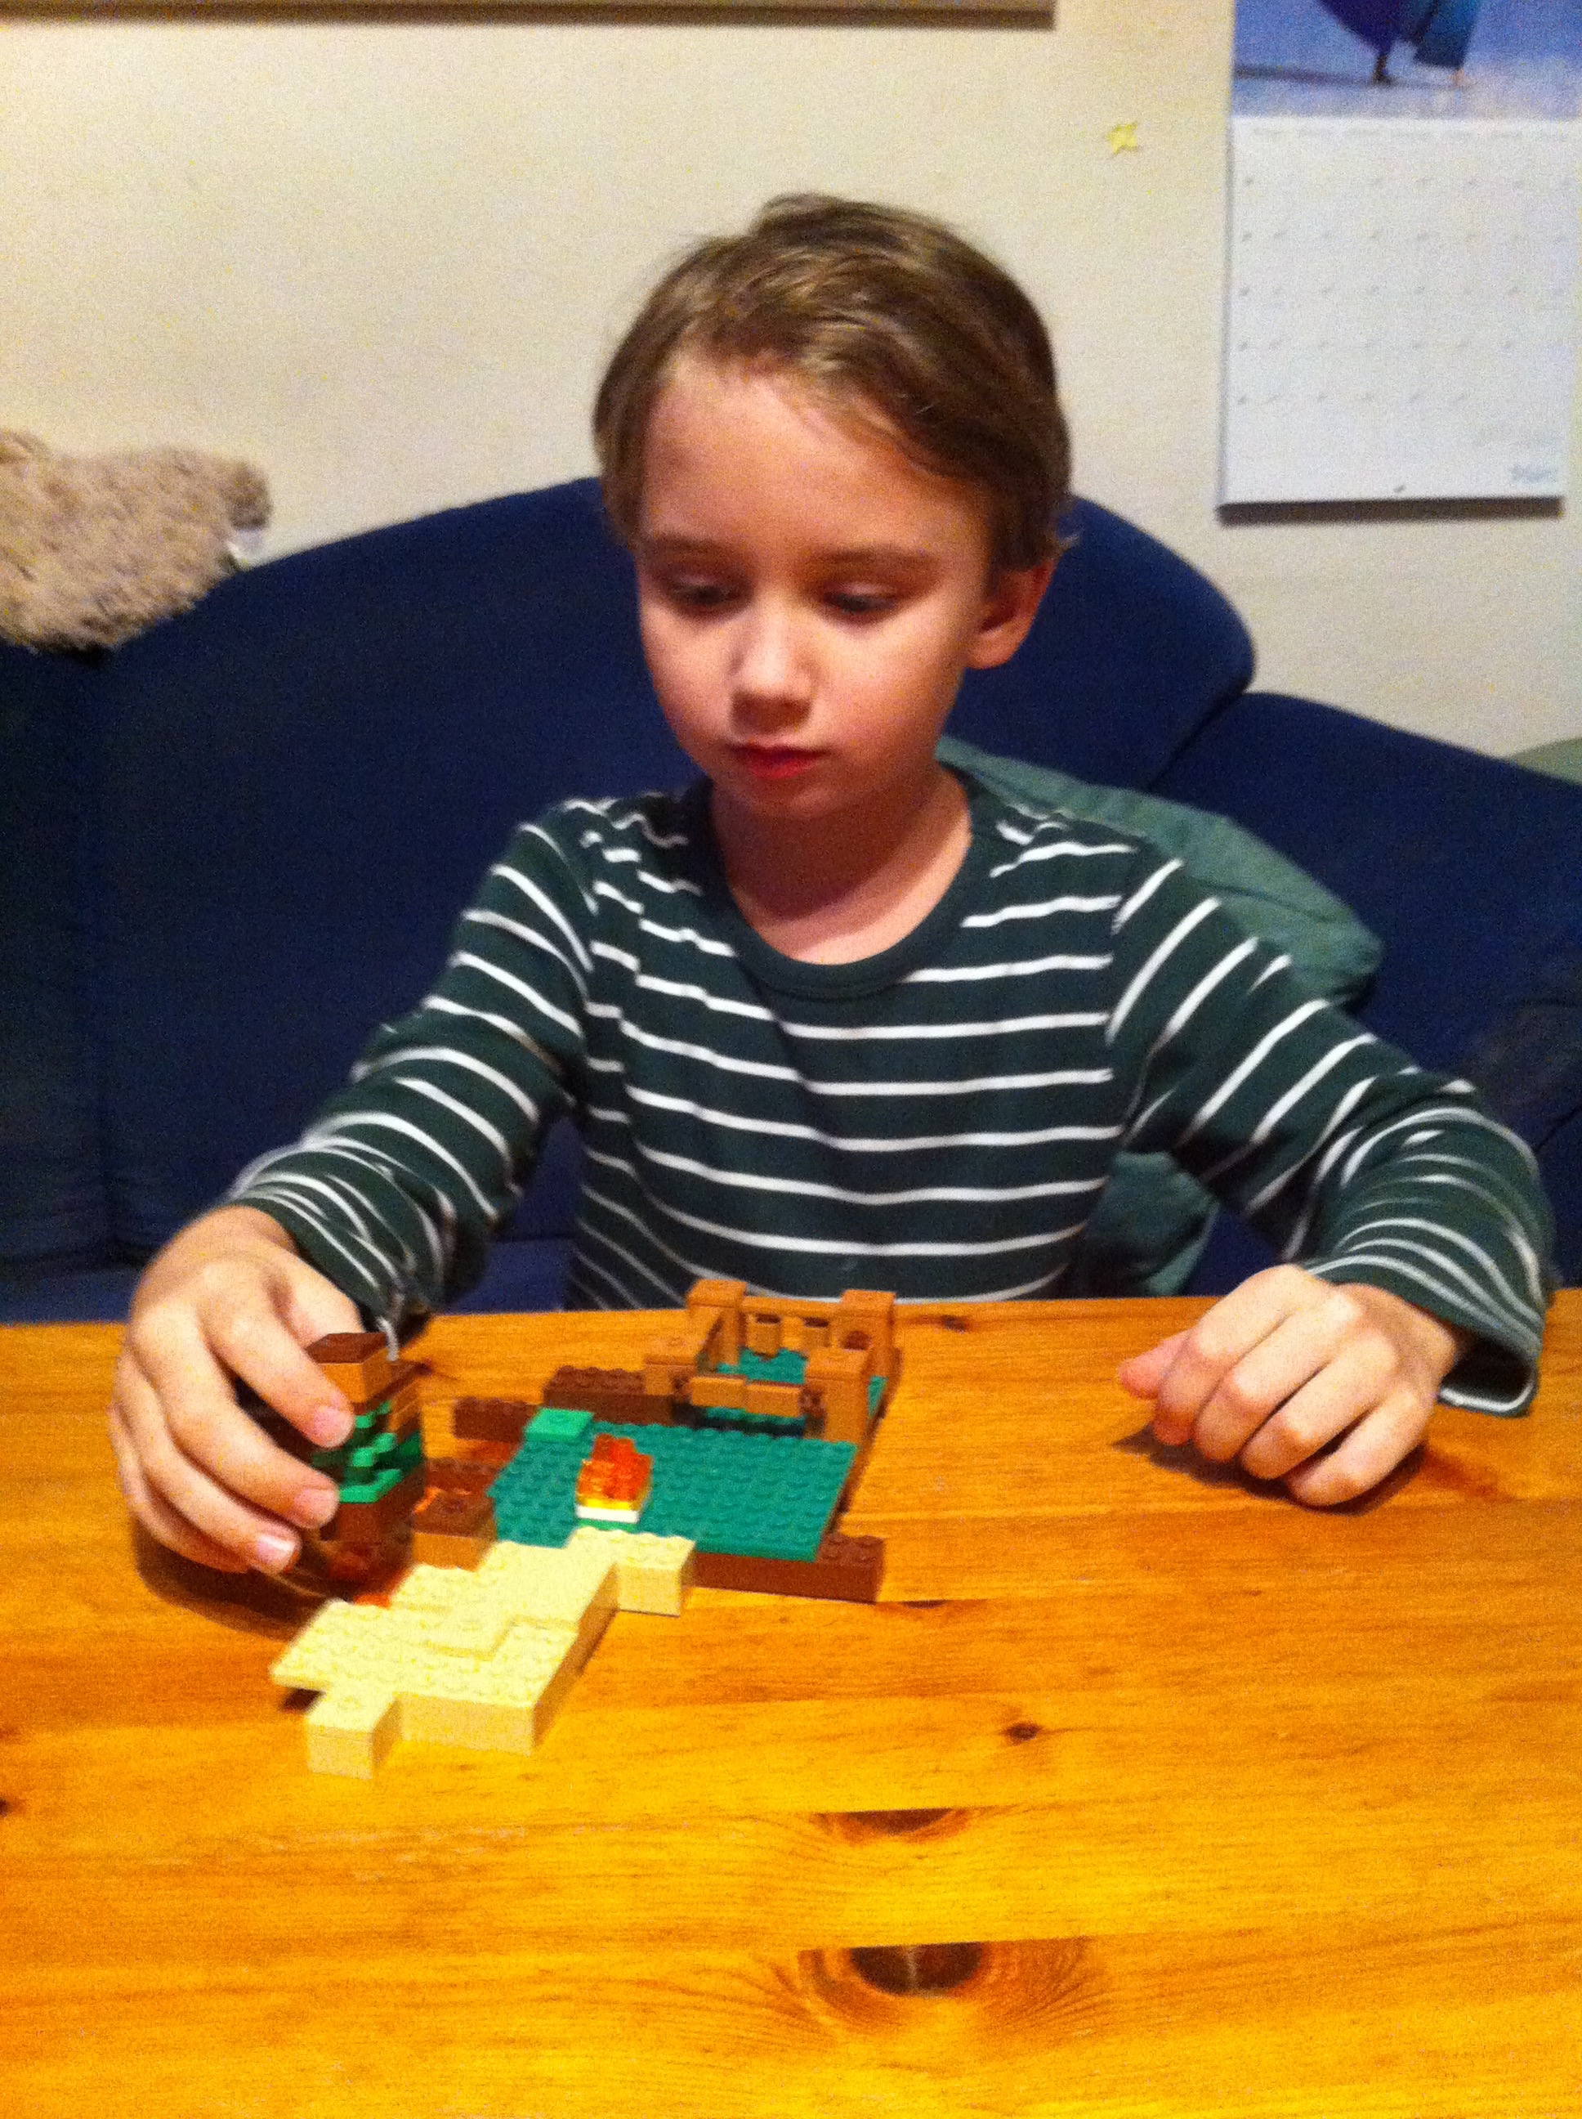
Teilchenphysik: Warum?
Neugier!
Grundlegende Frage der Teilchenphysik:
Was sind die Bausteine unseres Universums und welche Eigenschaften haben sie?
Die derzeit wichtigsten Fragen:
Warum haben Teilchen Masse?
Weshalb gibt es im Universum keine Anti-Materie?
Was ist die Dunkle Materie?
Was ist die Dunkle Energie?
Die Neugier treibt auch Hellmut
(damals 8 Jahre) an.

Slide 8
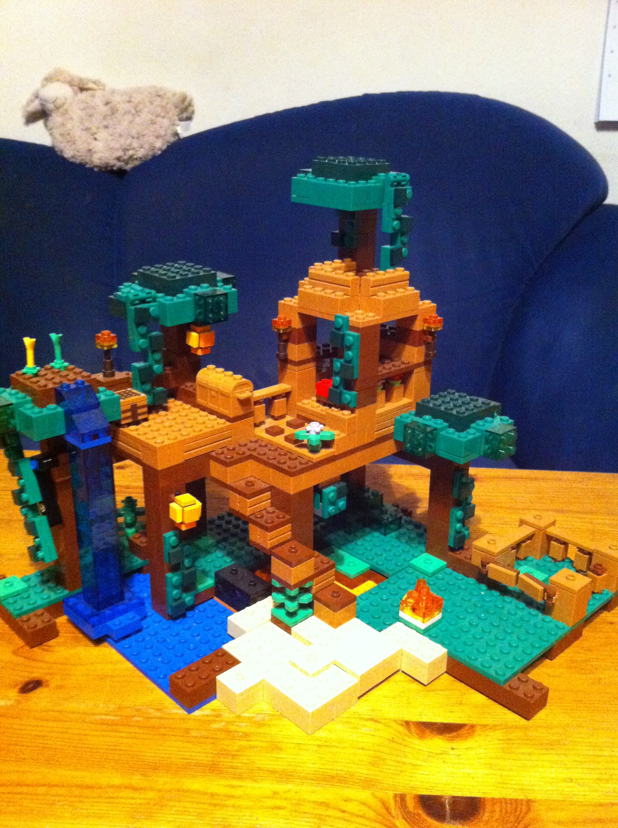
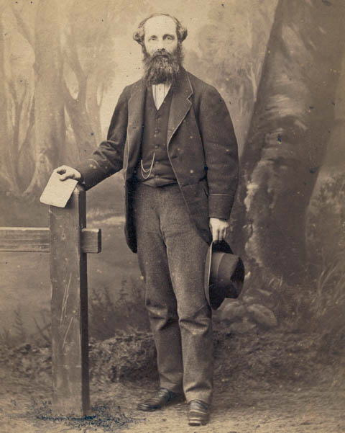
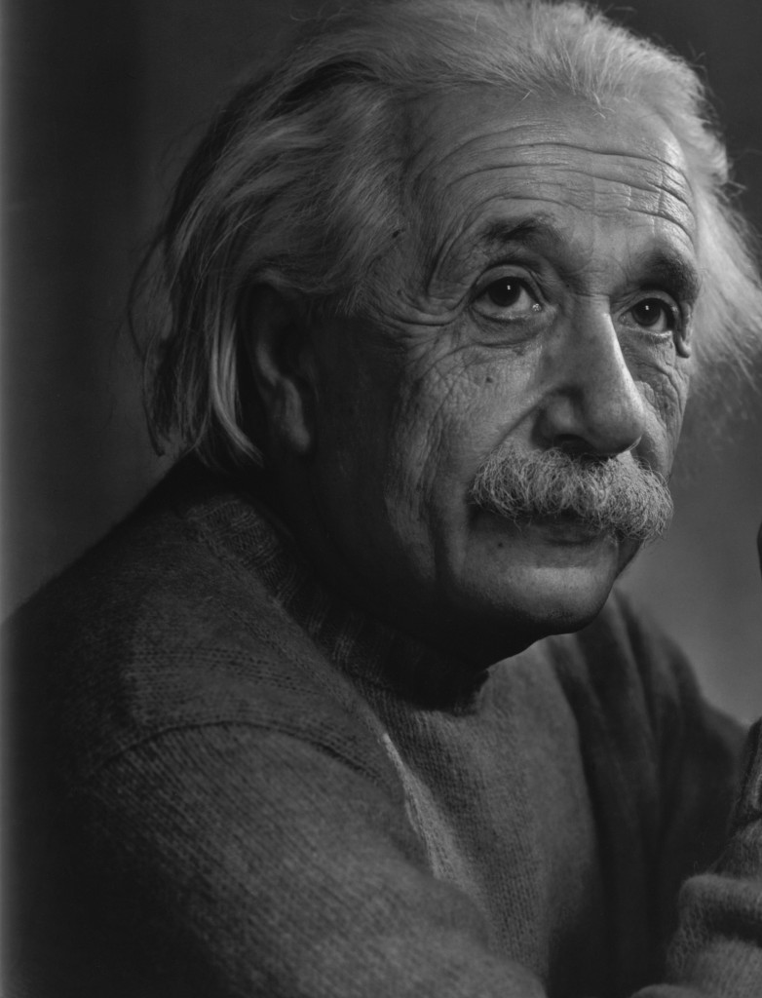
Teilchenphysik: Warum?
Wissenschaft: Warum?
Lernen!
Zwei Beispiele: Elektromagnetismus und Relativitätstheorie
Formuliert 1864 die Grundlagen des Elektromagnetismus
James C. Maxwell
1831 - 1879
Formulierte die spezielle (1905) und allgemeine (1915) Relativitätstheorie
Hellmut hat wieder etwas
dazu gelernt.
Albert Einstein
1879- 1955

Slide 9
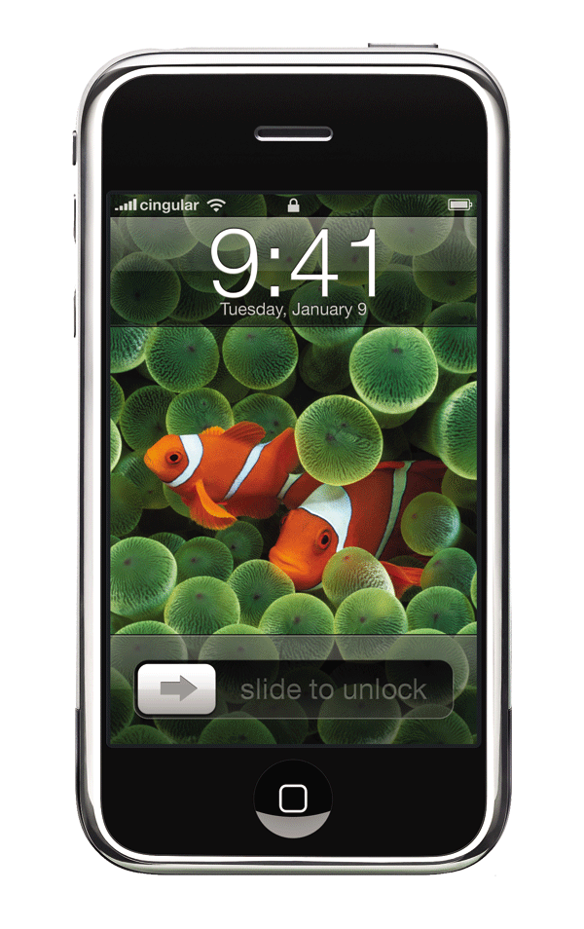
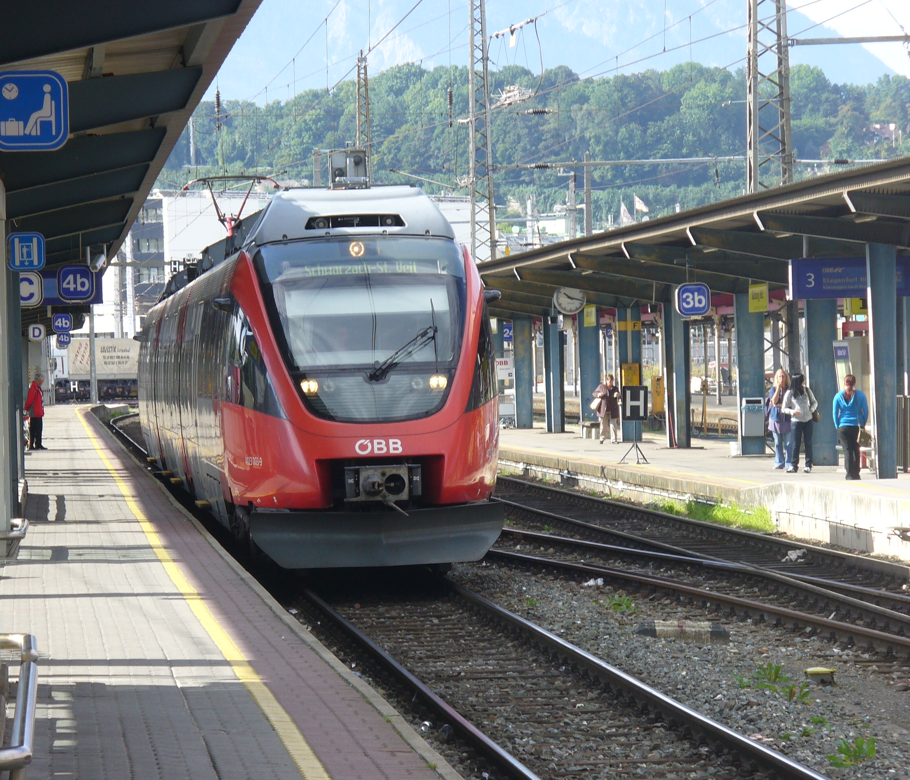
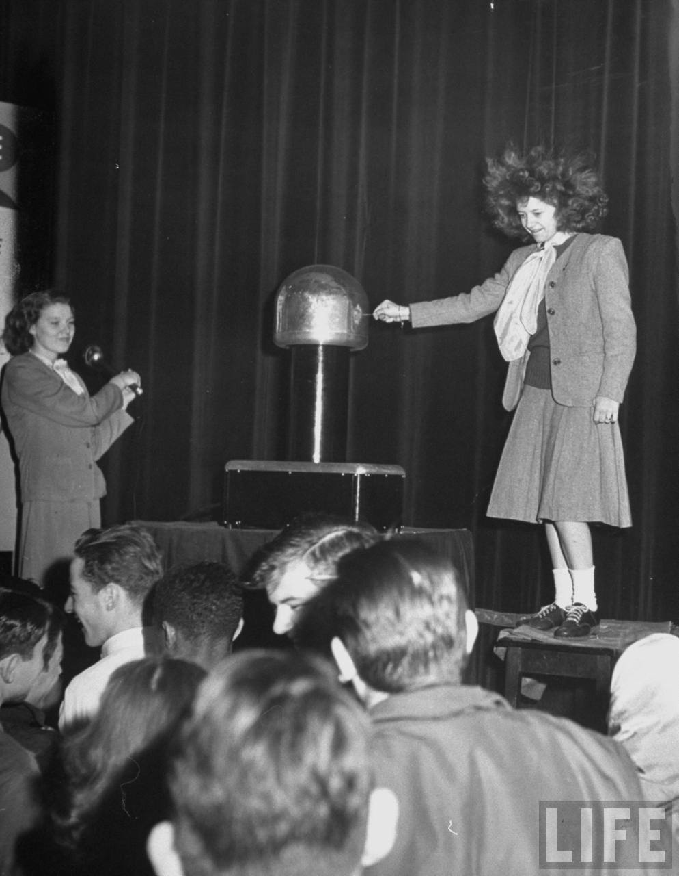
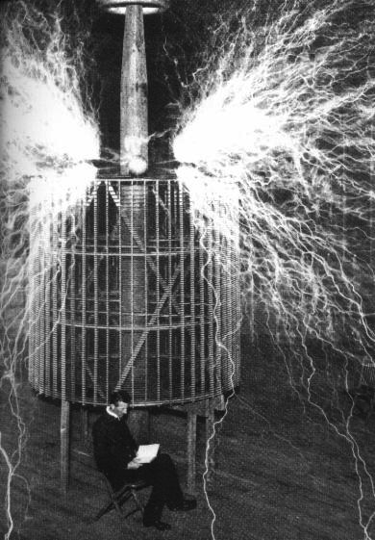
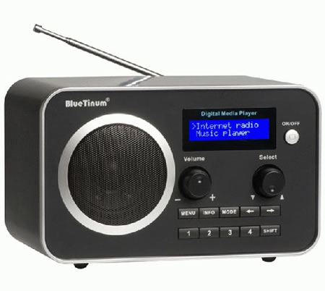
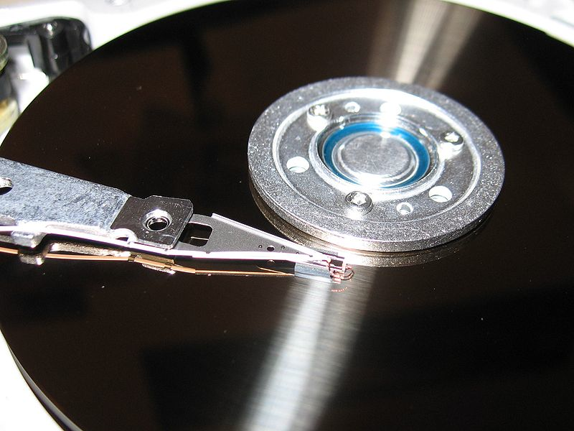

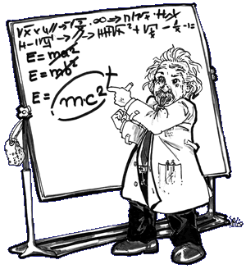
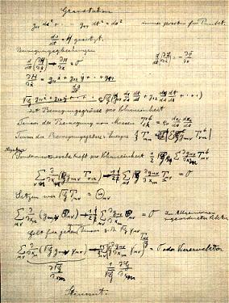

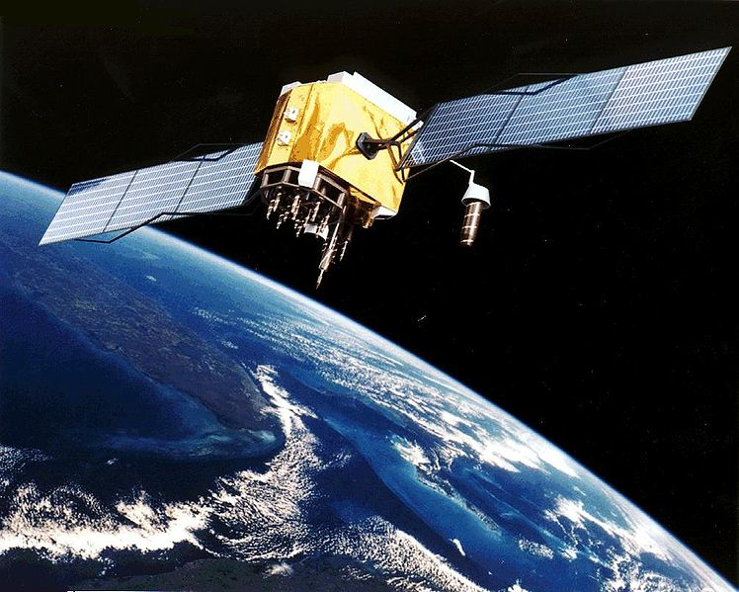
Wissenschaft: Warum?
Elektromagnetismus damals:
Wissenschaft
Ohne Nutzen
Zur Belustigung
Elektromagnetismus heute:
Basis der modernen Technik
Wirtschaftsmotor
Farady auf die Frage des britischen Finanzminister (1850) welchen praktischen Wert Elektrizität hat:
„One day sir, you may tax it.“
Relativtätstheorie damals:
Wissenschaft
Umstritten
Unbeweisbar
Relativtätstheorie heute:
Bestandteil von GPS
Unbestritten
Oftmals bewiesen

Slide 10
Unser “Periodensystem”:
Das Standardmodell der Elementarteilchen
Materieteilchen
Kräfteteilchen
Welle-Teilchen Dualismus

Slide 11
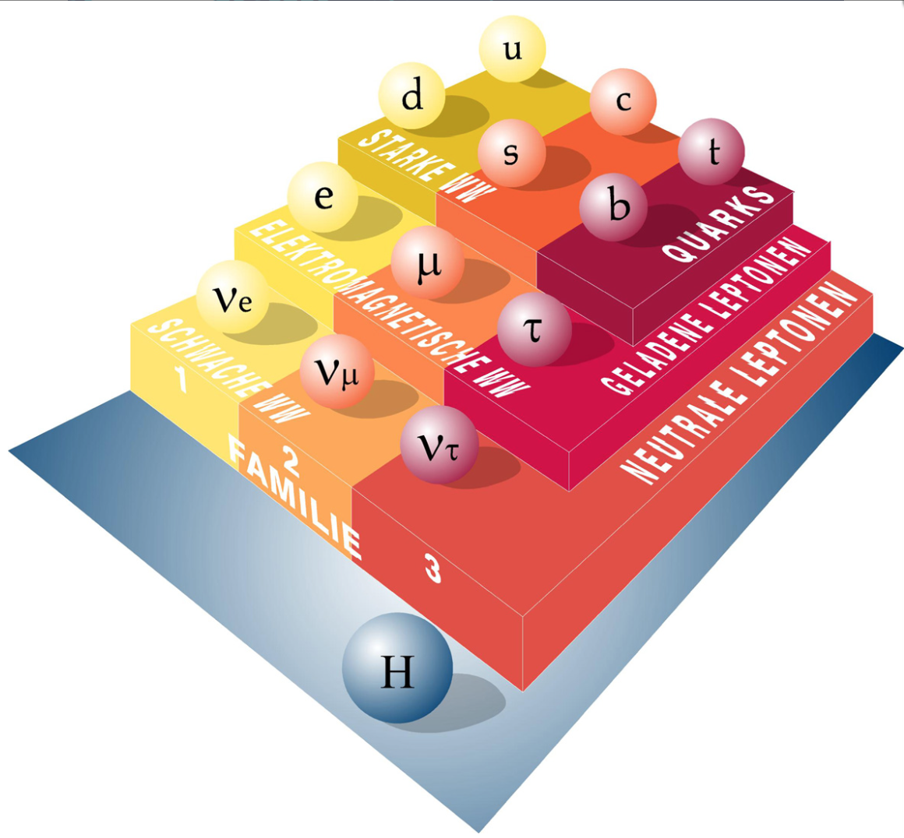
Die Materieteilchen:
Quarks und Leptonen
Heute wissen wir, dass es 6 Quarks und 6 Leptonen gibt.
3 Familien, mit größer werdender Masse.
Schwere Teilchen zerfallen in die leichteren
Teilchen der 2. und 3. Familien existierten im sehr frühen Universum. Heute nur mehr in der Höhenstrahlung und in Teilchenbeschleuniger-Experimenten.
Abbildung: DESY

Slide 12
Kräfte - Wechselwirkungen
Elektromagnetische Kraft
  Elektrische und magnetische Phänomene haben die gleich Ursache, Unendliche Reichweite
  Schwache Kraft - Kurze Reichweite
  Radioaktivität, Kernfusion → Sonnenenergie
  Starke Kraft - Kurze Reichweite
  Wirkt zwischen den Quarks, hält den Atomkern zusammen
Gravitation
Nicht vom Standardmodel der Teilchenphysik beschrieben
= Photon
= W- und Z-Bosonen
= Gluonen
= Graviton?

Slide 13
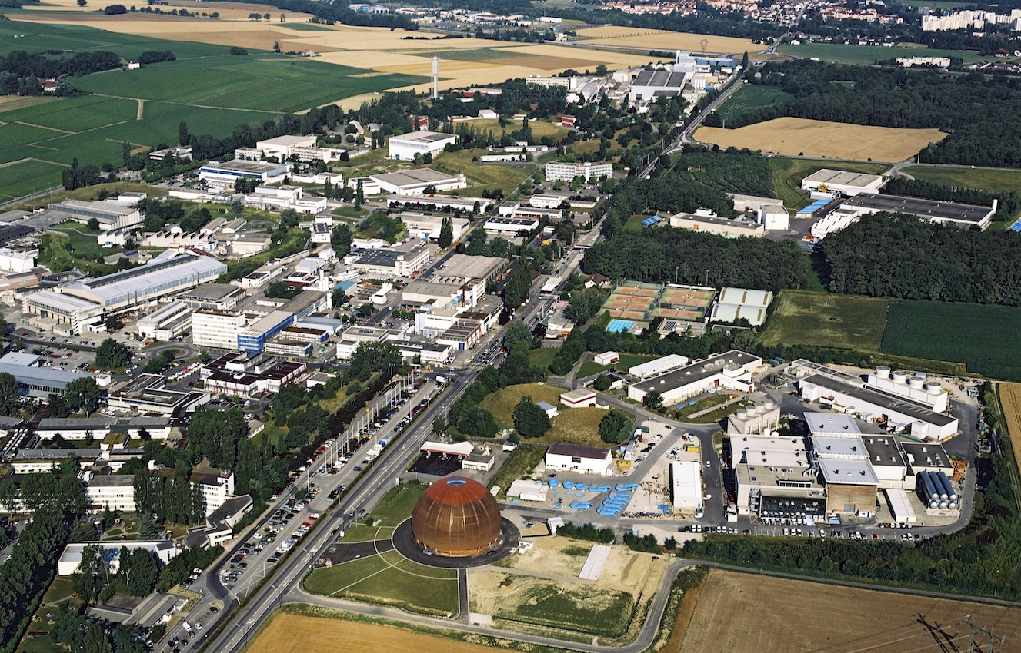

CERN
Was ist das CERN?

Slide 14
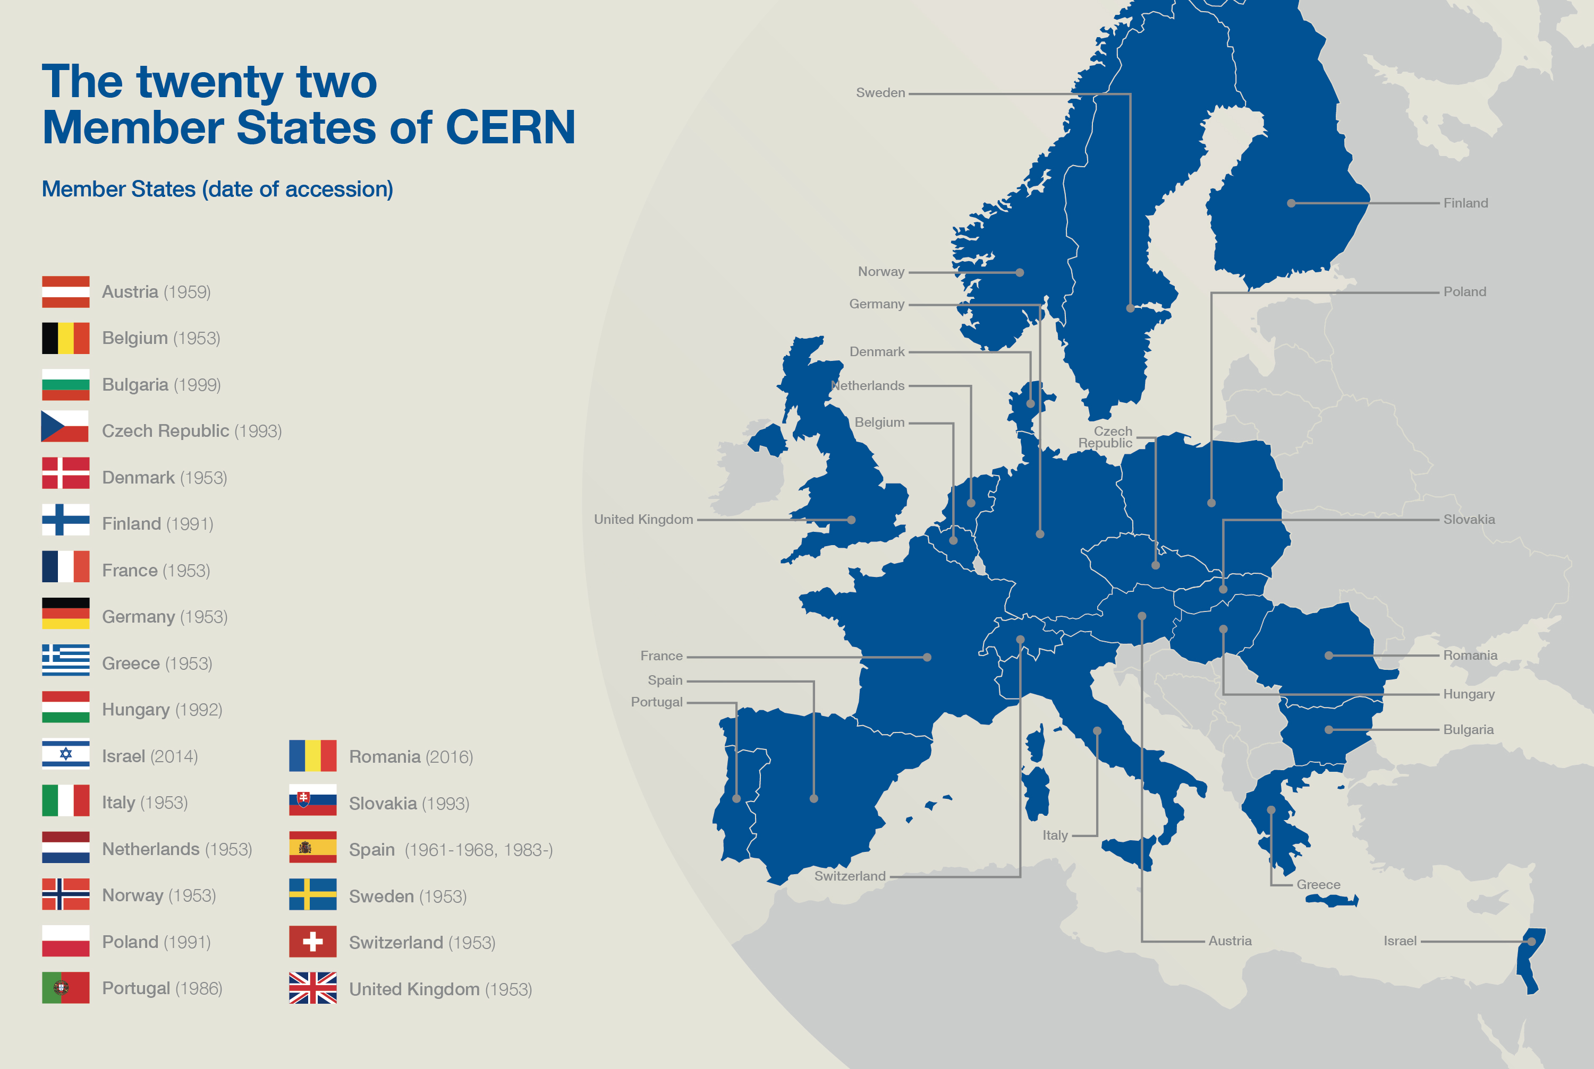
Was ist eigentlich das CERN ?
CERN ist eine internationale (europäische) Organisation
  ähnlich wie UNO
Betreibt Grundlagenforschung auf dem Gebiet der Teilchenphysik
Gegründet 1954
Österreich seit 1959
Derzeit (2016)
  22 europäische Mitgliedsländer
  Mehr als 2500 Mitarbeiter
  Über 12.000 Gastwissenschaftler aus mehr als 70 Nationen

Slide 15
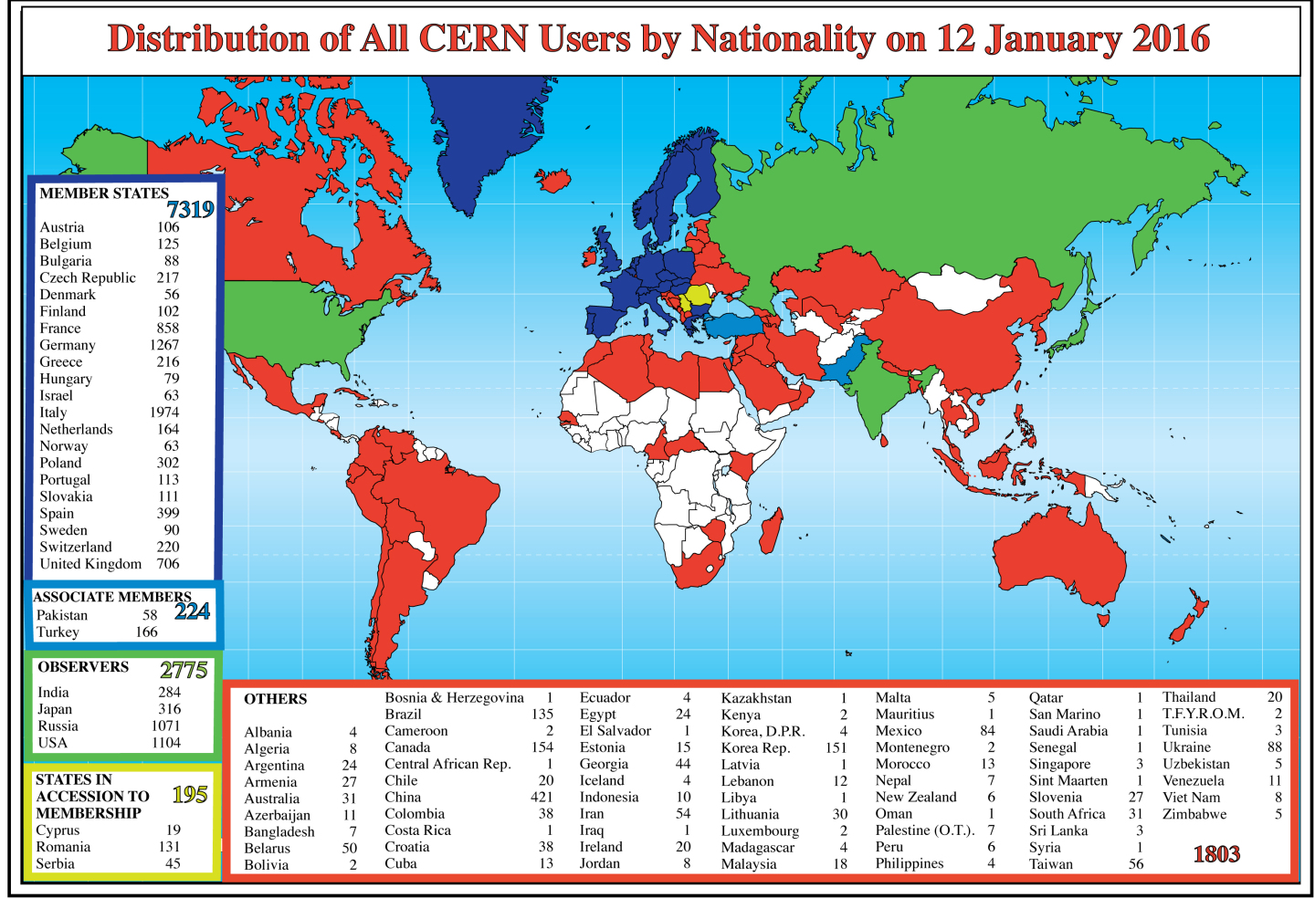
Nationalitäten der Wissenschaftler am CERN
14

Slide 16
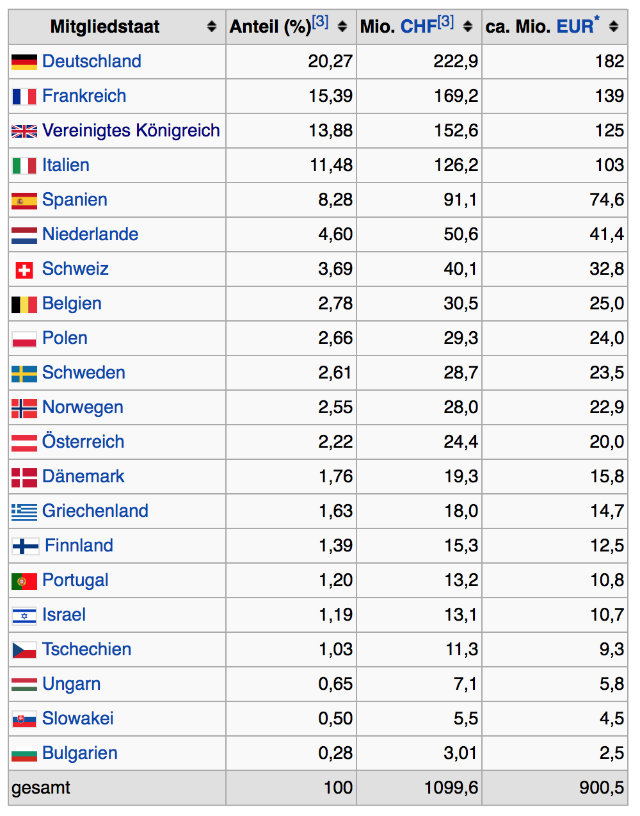
Was es kostet – und wer zahlt
Methodology
CERN Gesamtbudget:
~ 1 Milliarde Euro (2014)
Aufteilung entsprechend Bruttoinlandsprodukt
  2.22% für Österreich
  20 Millionen Euro (2014)
Was leistet der CERN?
  Grundlagenwissenschaft
  Ausbildung für junge Wissenschaftler und Techniker
  Entwicklung neuer Technologien
    Medizinische Anwendungen wie der MedAustron
    Das World Wide Web!

Slide 17
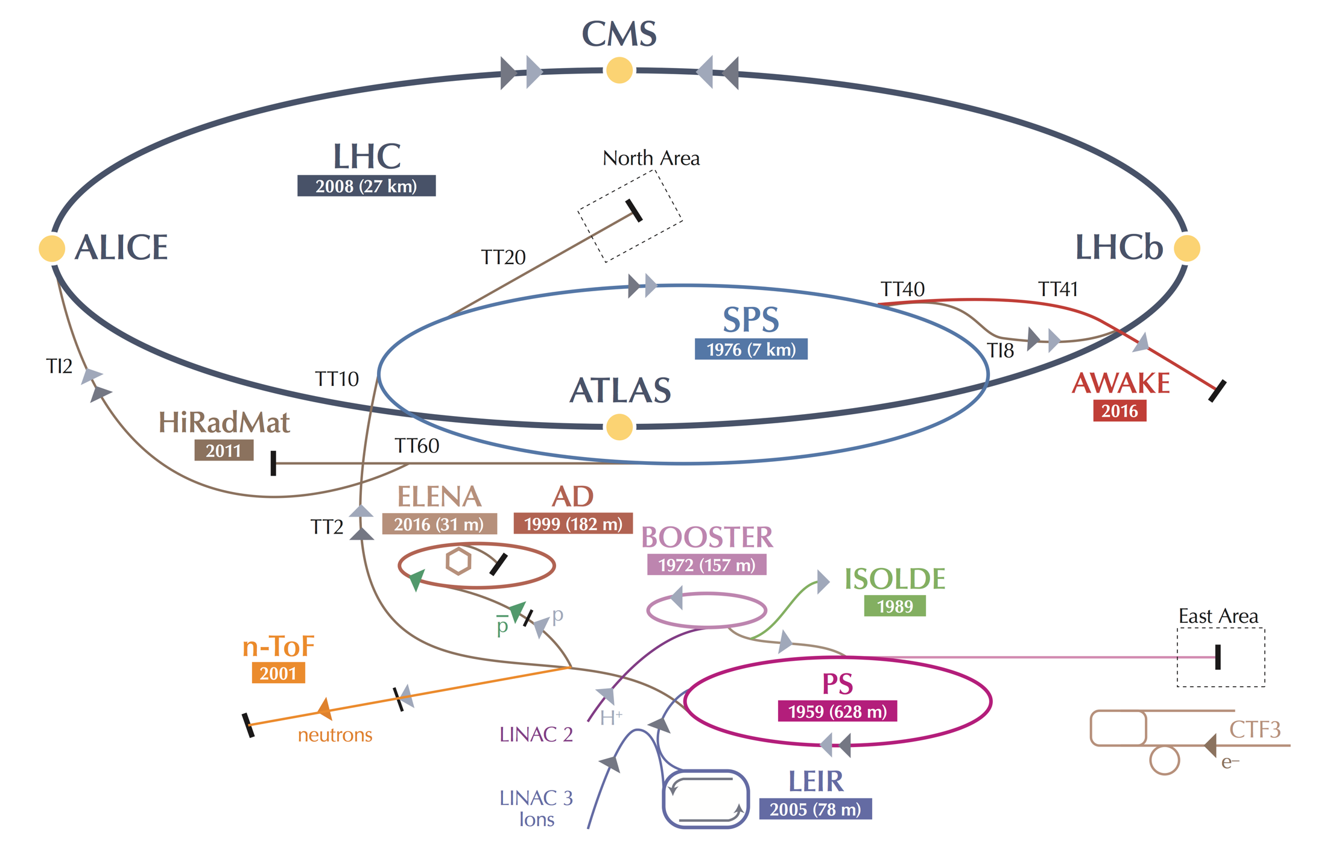
CERN ist ein Beschleunigerzentrum

Slide 18
Vom Mikroskop zum Teilchenbeschleuniger
Vom Mikroskop zum Teilchenbeschleuniger
Licht – Objekt
Licht – Objekt
Detektor
Detektor
Beschleuniger
Beschleuniger

Slide 19
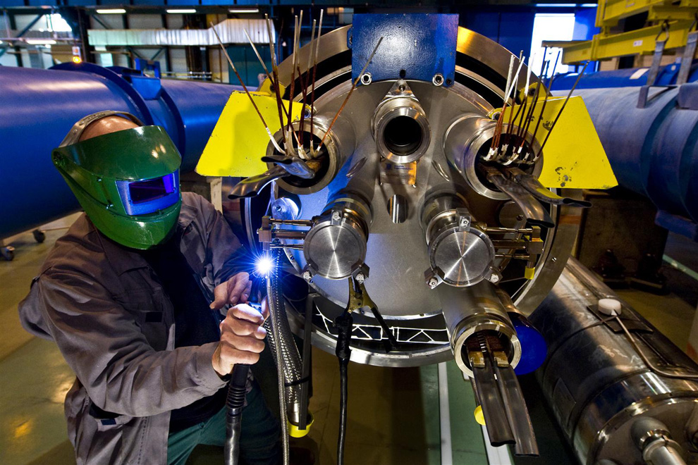
Teilchenbeschleuniger
Wie funktioniert ein Beschleuniger?

Slide 20
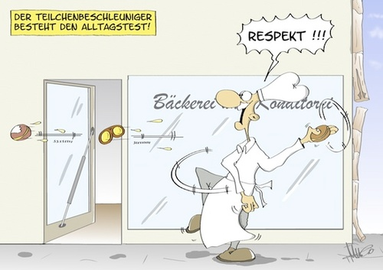
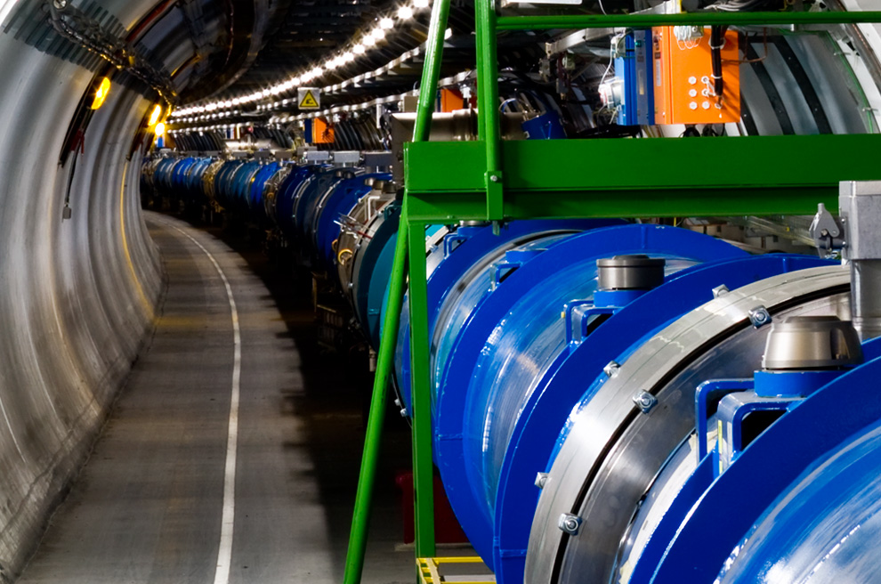
Teilchenbeschleuniger
Ein Teilchenbeschleuniger beschleunigt geladene Teilchen (Elektronen, Protonen oder Atomkerne)
Heutige Beschleuniger erreichen extrem hohe Geschwindigkeiten nahe der Lichtgeschwindigkeit
Teilchen werden dabei kaum mehr schneller (Lichtgeschwindigkeit kann nicht erreicht werden)
Bewegungsenergie nimmt jedoch weiter zu!

Slide 21
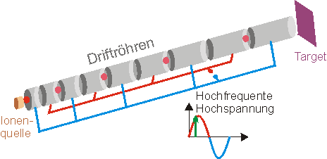
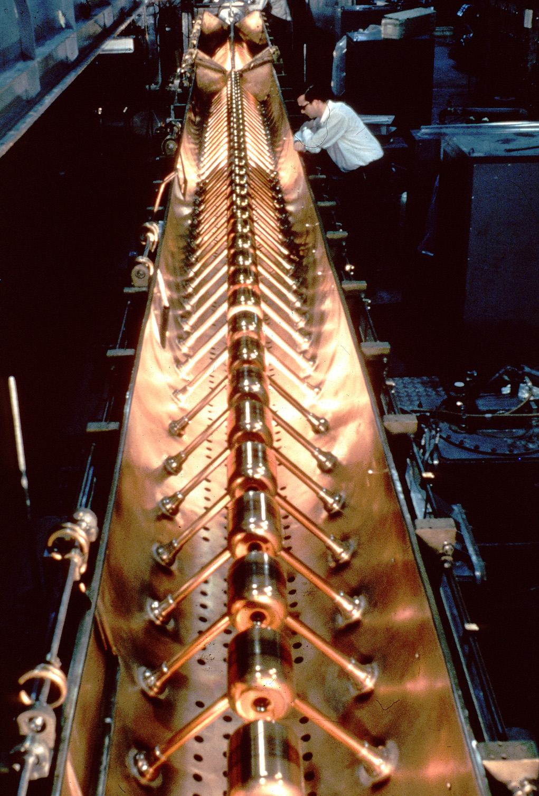
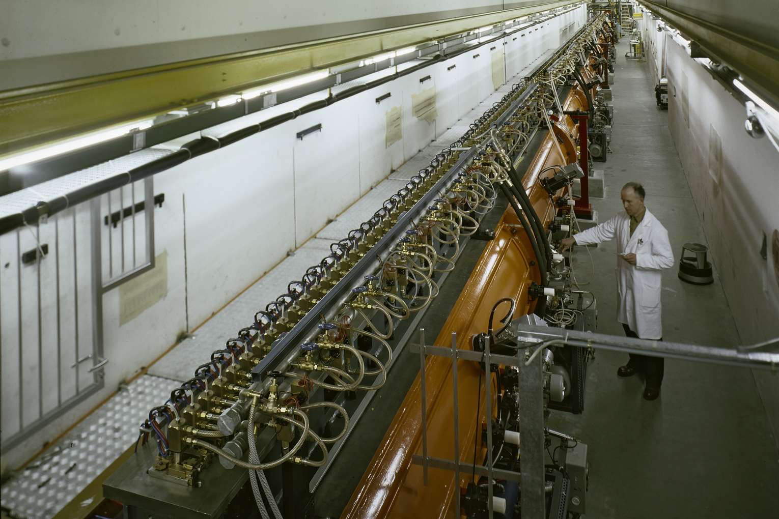
Linearbeschleuniger
Geladene Teilchen werden durch elektrische Spannung beschleunigt
Polarität wechselt im richtigen Rhythmus – Teilchen sieht Spannung immer in Vorwärtsrichtung
Nachteil: Beschleunigungsstrecke kann nur einmal durchlaufen werden

Slide 22
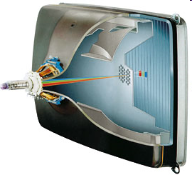

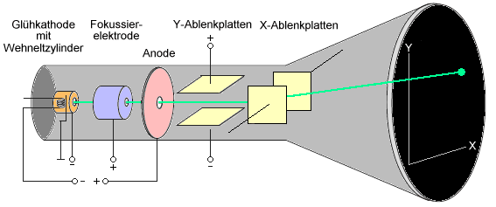
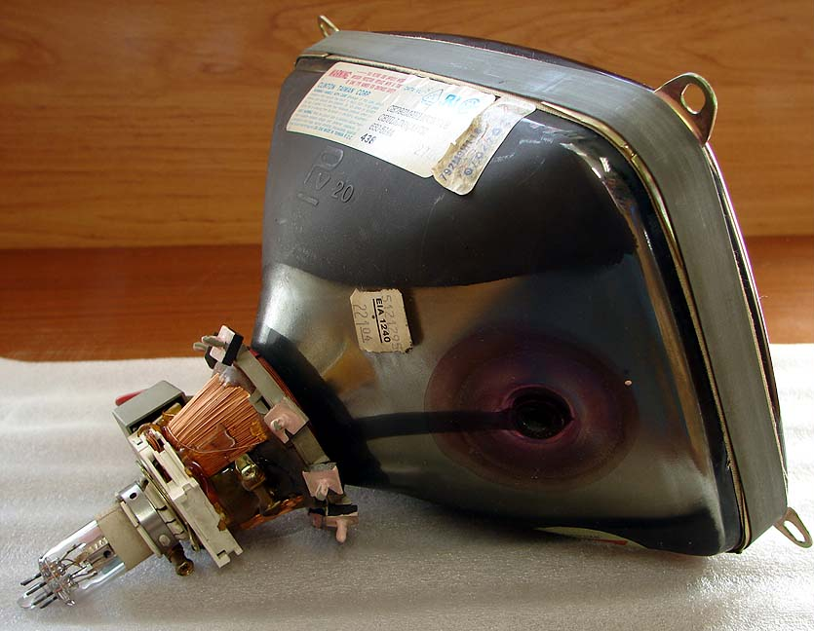
Linearbeschleuniger für Zuhause
Röhrenfernseher ist ein elektrostatischer Linearbeschleuniger
Elektronen durchlaufen die Beschleunigungspannung nur einmal
Energie der Elektronen ca. 300 Mio. mal kleiner als beim LHC

Slide 23
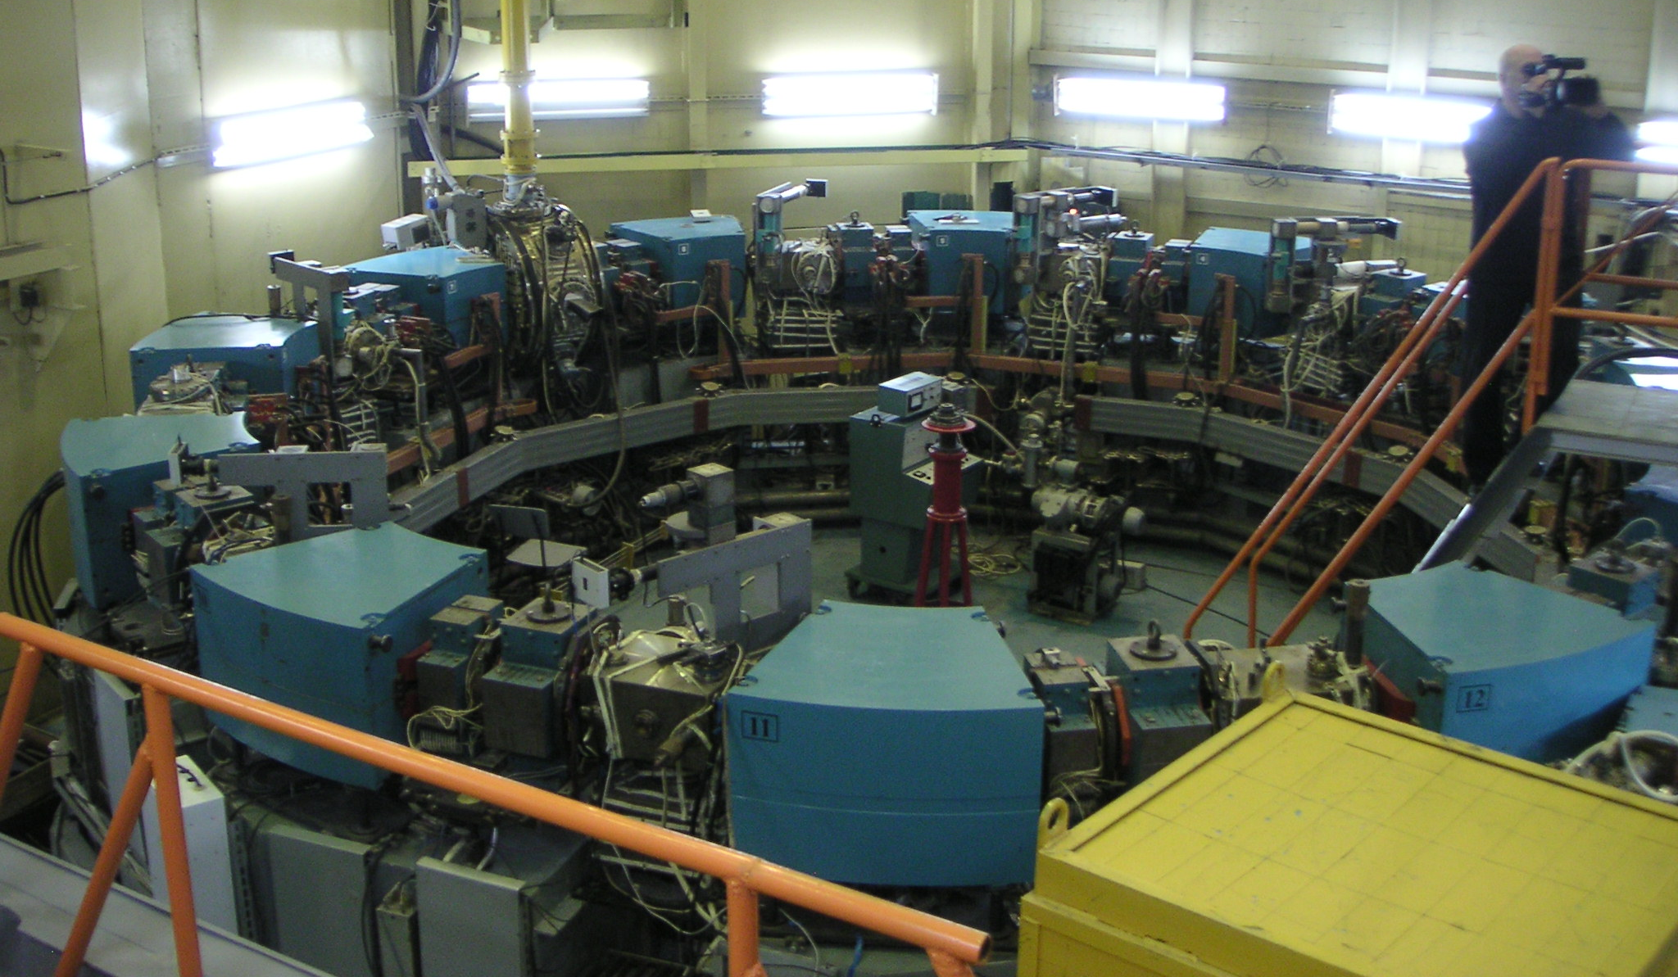
Kreisbeschleuniger (Synchrotron)
Teilchen
  werden auf einer Kreisbahn gehalten
  können immer weiter beschleunigt werden
  können in und gegen den Uhrzeigersinn beschleunigt werden

Slide 24
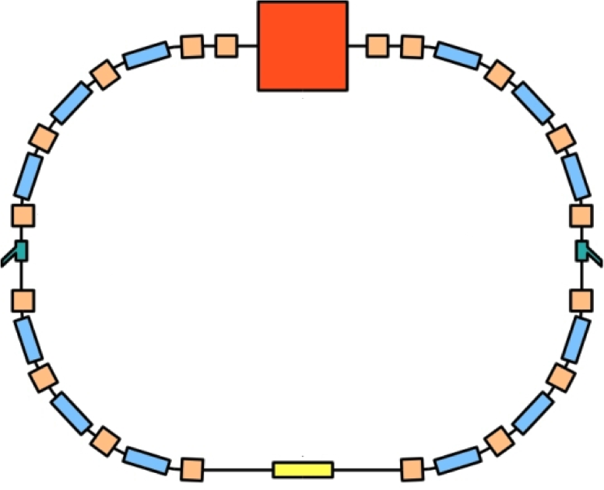
Komponenten eines Kreisbeschleuniger
Quelle: Erzeugung der Teilchen
Dipolmagnet: Ablenkung der Teilchen auf eine Kreisbahn
Quadrupolmagent: Fokusierung des Teilchenstrahls
Radiofrequenz Kavitäten: Beschleunigung der Teilchen
Kollisionspunkt: Detektor zum Messen der Teilchen

Slide 25
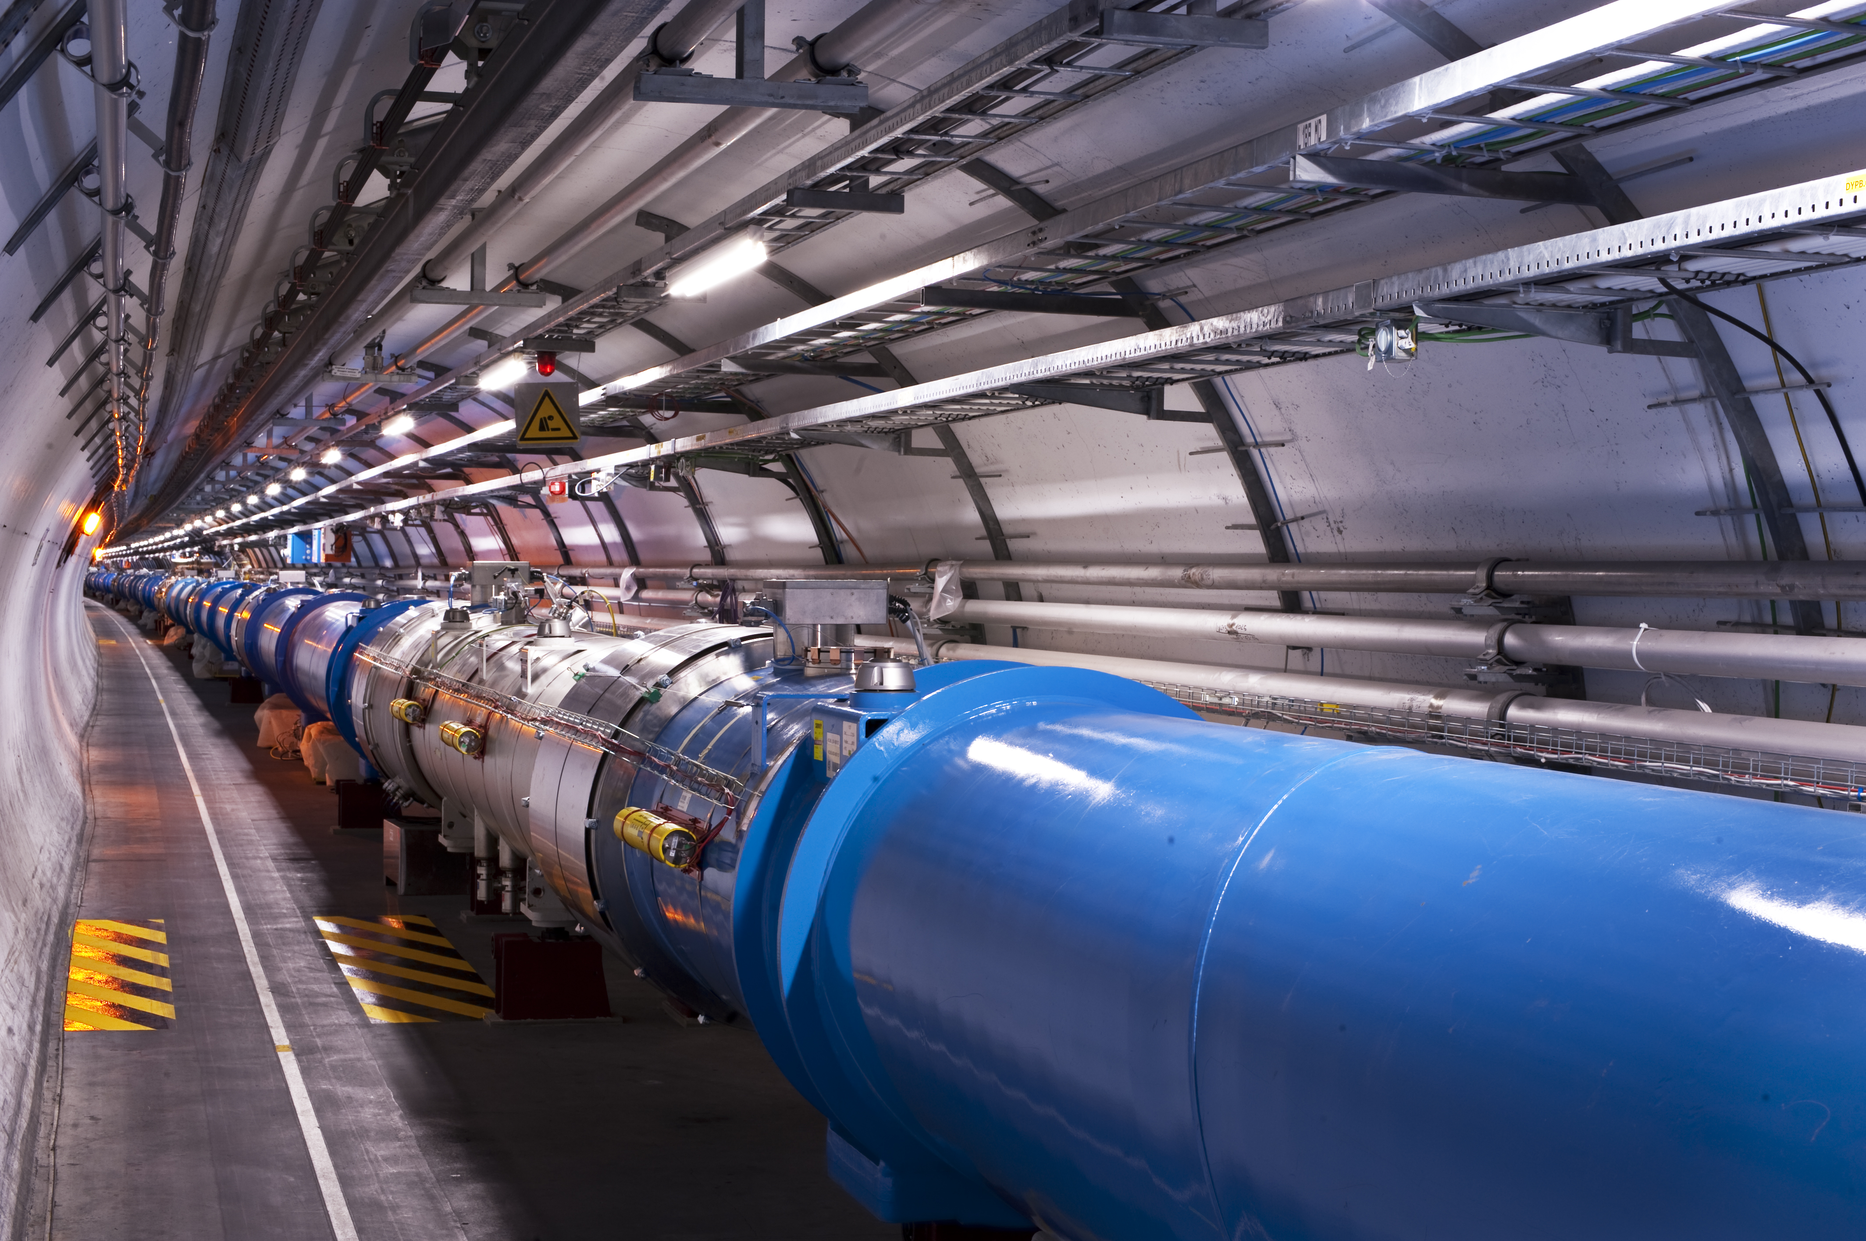
Der Large Hadron Collider
Was ist der LHC?

Slide 26
Large Hadron Collider: LHC
Der LHC ist ein Teilchenbeschleuniger
Er beschleunigt Teilchen (z B. Protonen = Wasserstoffkerne) auf hohe Energien und läßt diese kollidieren
  Genauer: Kollisionsmaschine
Dabei entstehen auch „neue“ Teilchen
Diese existieren nur sehr kurz, da sie sich sehr schnell in leichtere Teilchen umwandeln

Slide 27
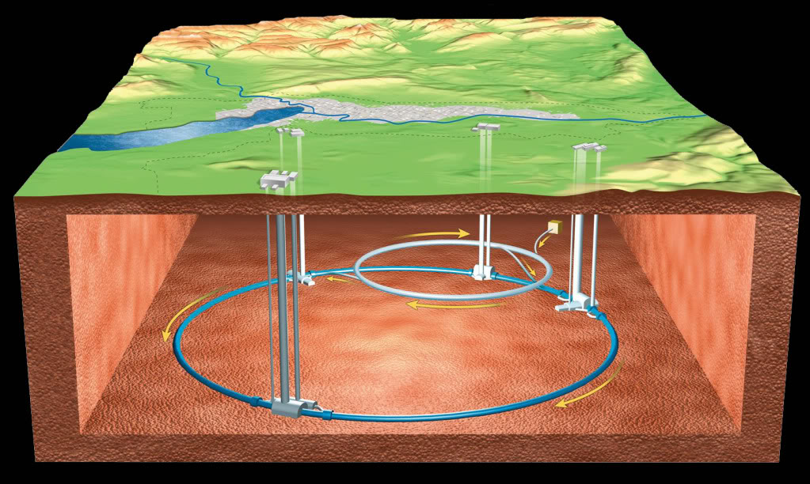
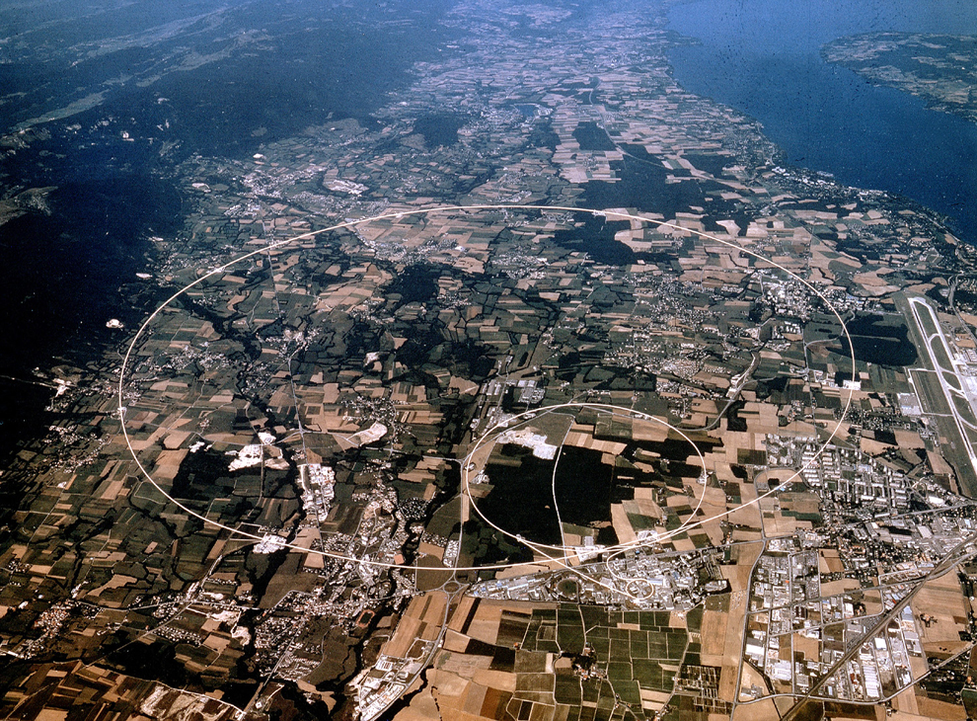
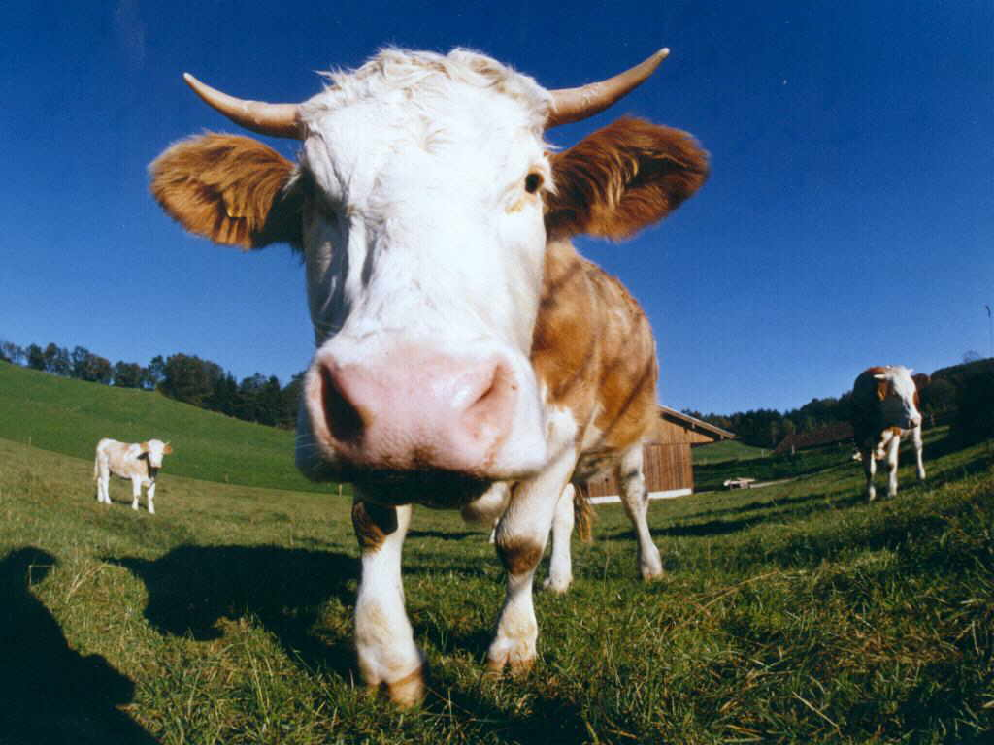
LHC (CERN) von oben

Slide 28
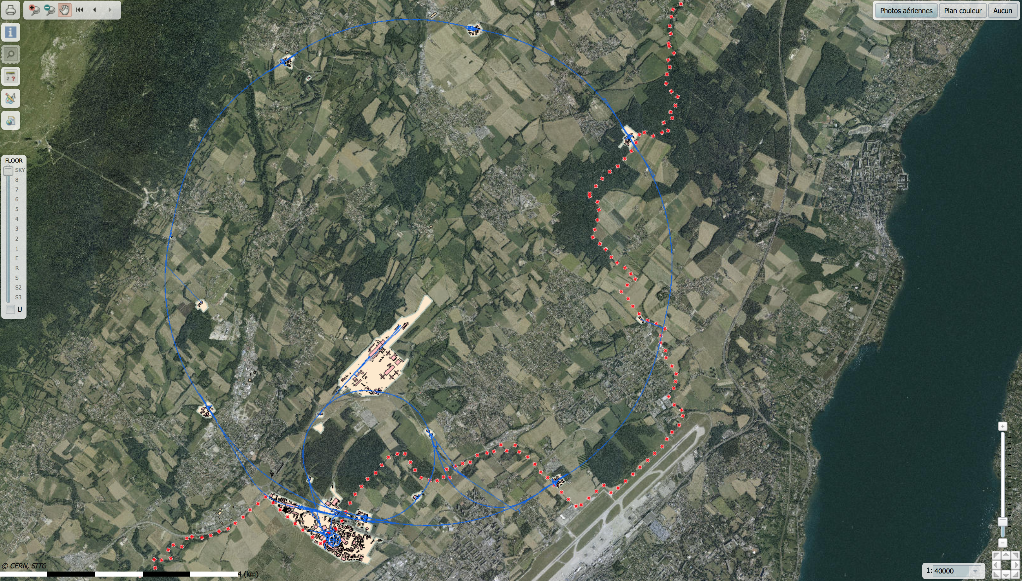
CERN und LHC

Slide 29
Experimente am LHC
CMS
LHCb
ALICE
ATLAS
+ TOTEM, LHCf, MoEDAL

Slide 30
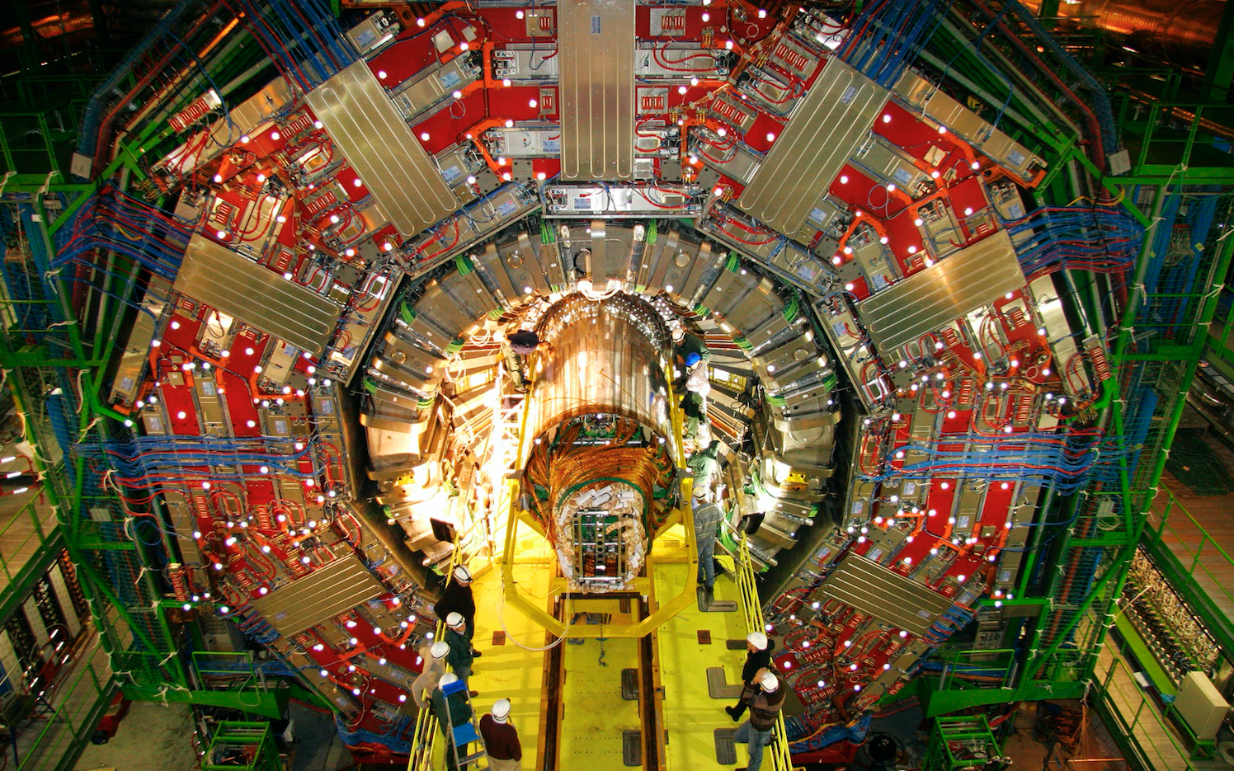

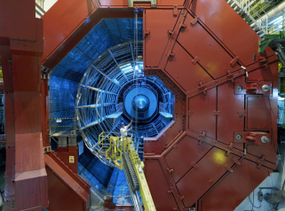
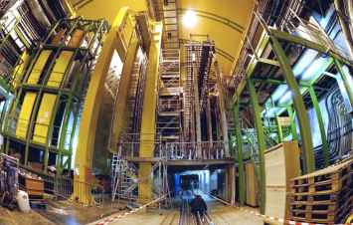
Die vier großen Experimente am LHC
CMS
ATLAS
ALICE
LHCb
Notes:
29

Slide 31
Was passiert bei einer Teilchenkollision?
Mit hoher Energie “stoßen Teilchen aufeinander”
Die in der Bewegung gespeicherte Energie kann neue schwere Teilchen erzeugen
Beschrieben durch Einsteins berühmte Formel: Energie und Masse sind equivalent
Der Zusammenstoß der Teilchen zerlegt diese nicht in seine Einzelteile sondern erzeugt neue, auch schwerere Teilchen!
Gewisse (quantenmechanische) Grundregeln bestimmen welche Teilchen entstehen können

Slide 32




Was passiert bei einer Teilchenkollision?

Slide 33

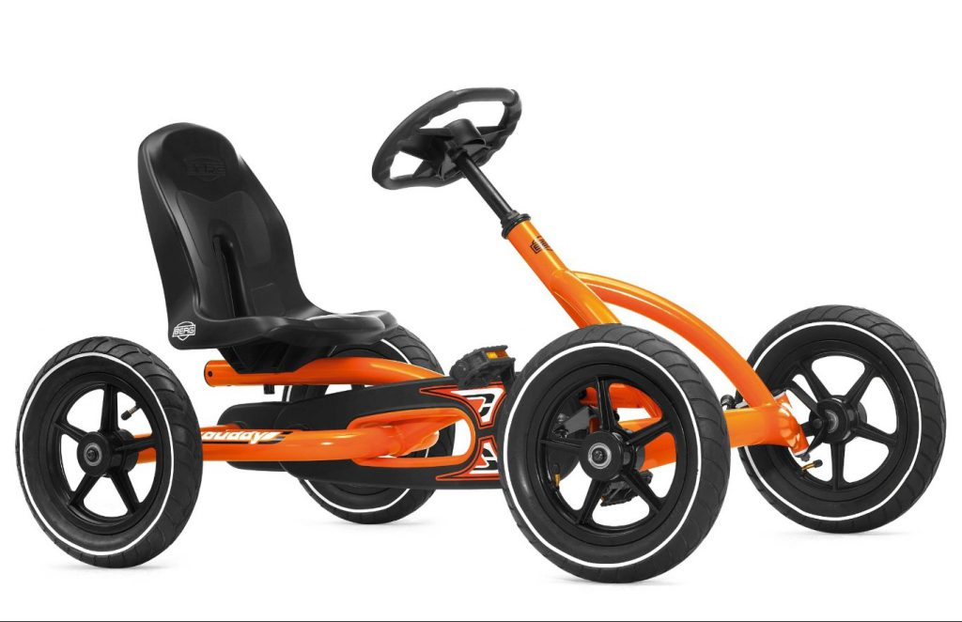


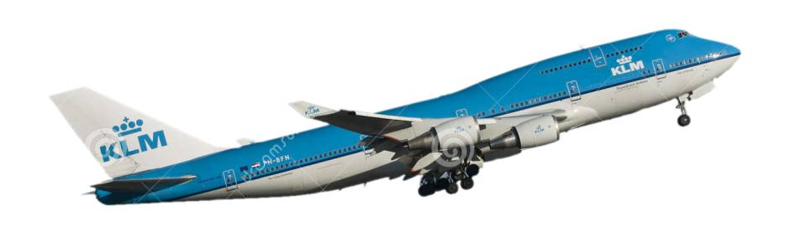
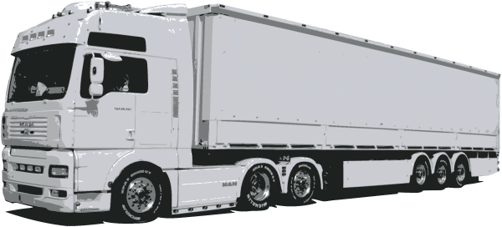
Was passiert bei einer Teilchenkollision?

Slide 34
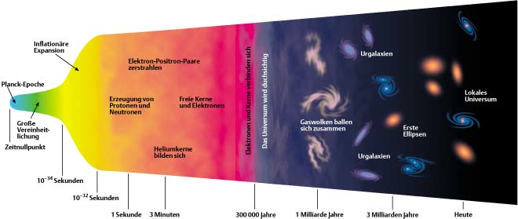
Gab es schwere Teilchen auch schon früher?
Universum kurz nach dem Urknall war extrem heiss und dicht
Teilchen bewegten sich also mit sehr hoher Energie
Durch hohe Dichte fanden ständig Kollisionen statt
Dadurch entstanden auch sehr schwere und kurzlebige Teilchen
Daher: LHC, die Urknallmaschine!

Slide 35
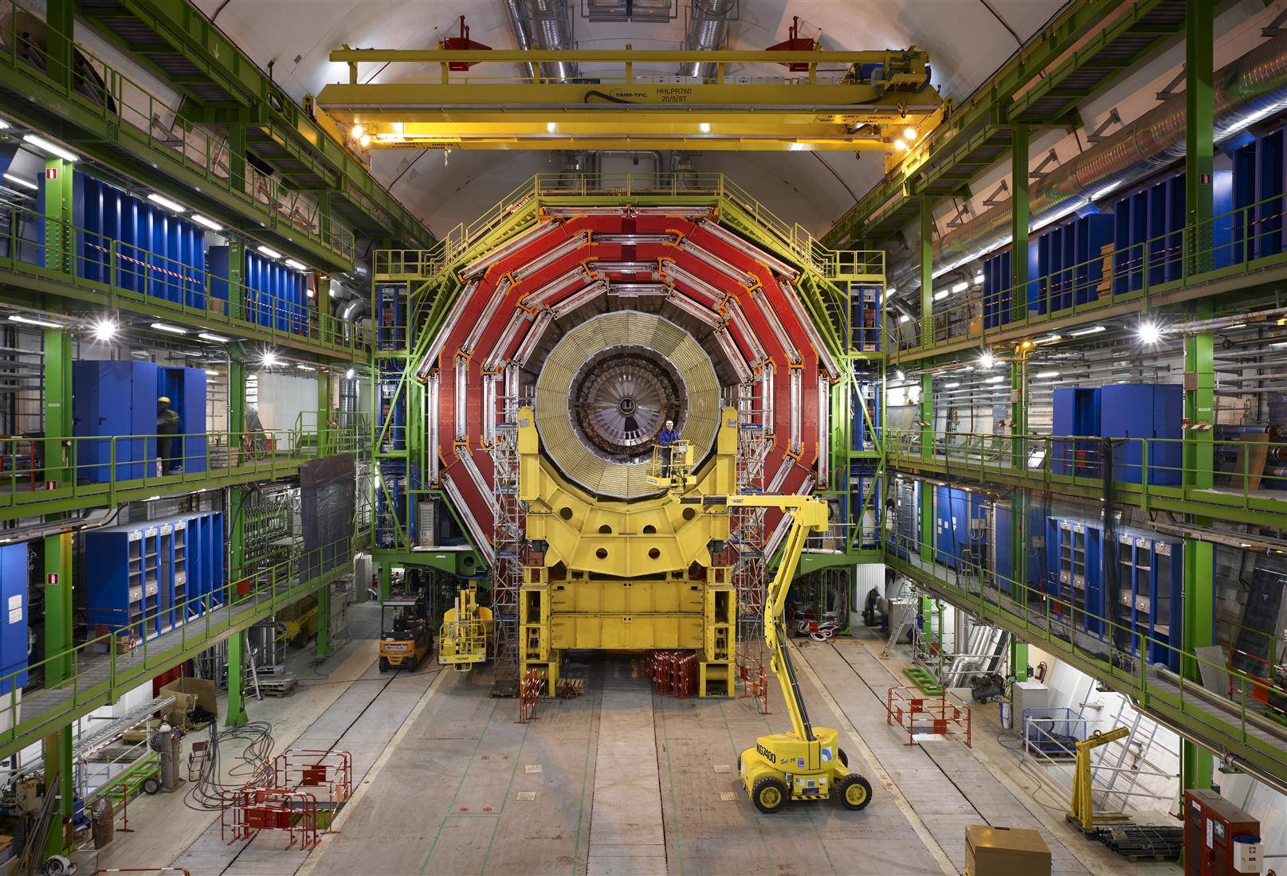
Experiment - Detektor
Was passiert mit den Teilchen im Detektor?
Wie kommt die Physik aus dem Experiment

Slide 36
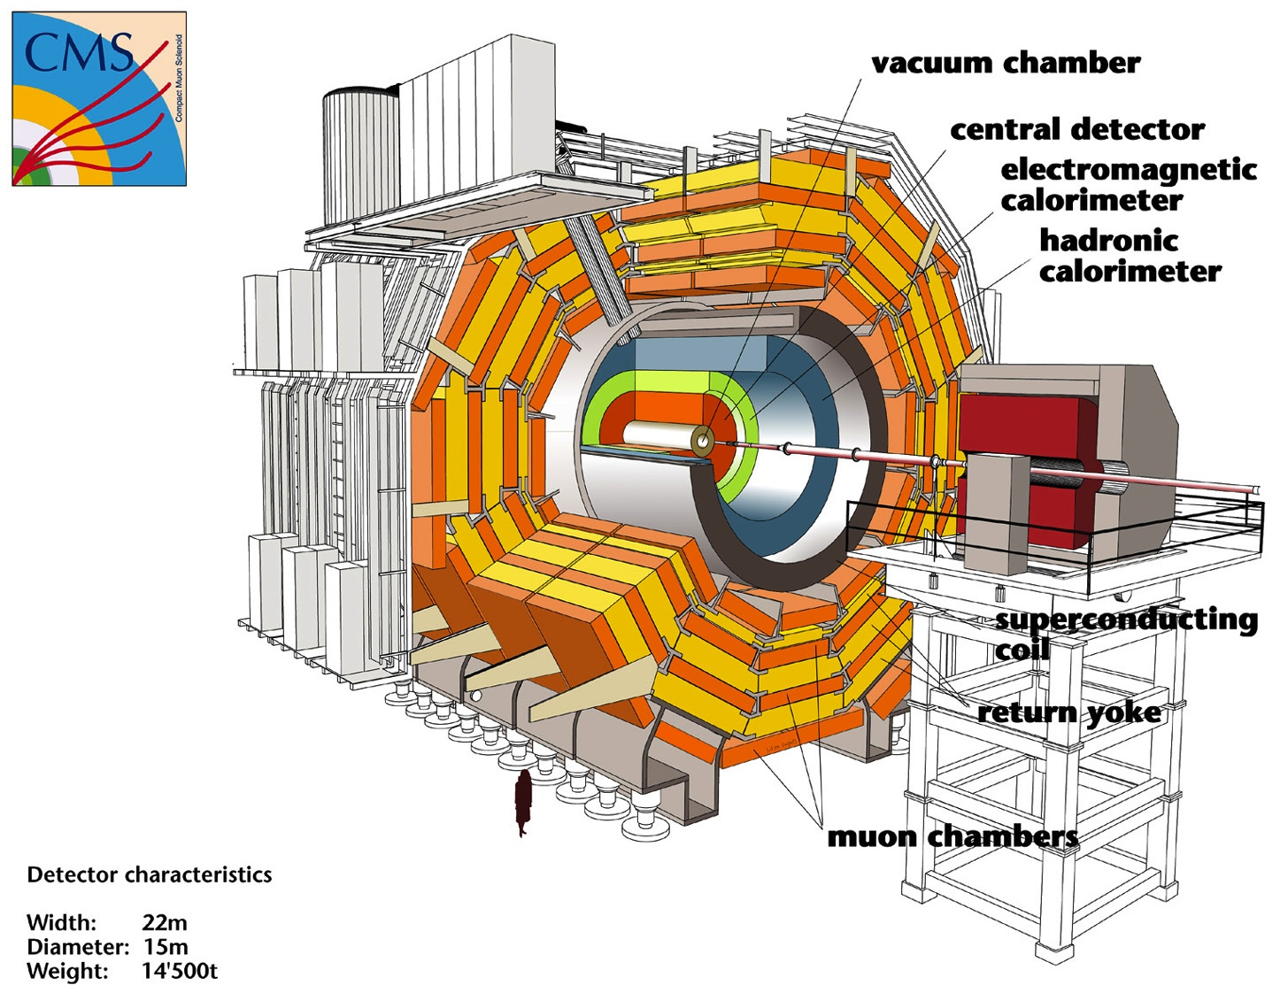

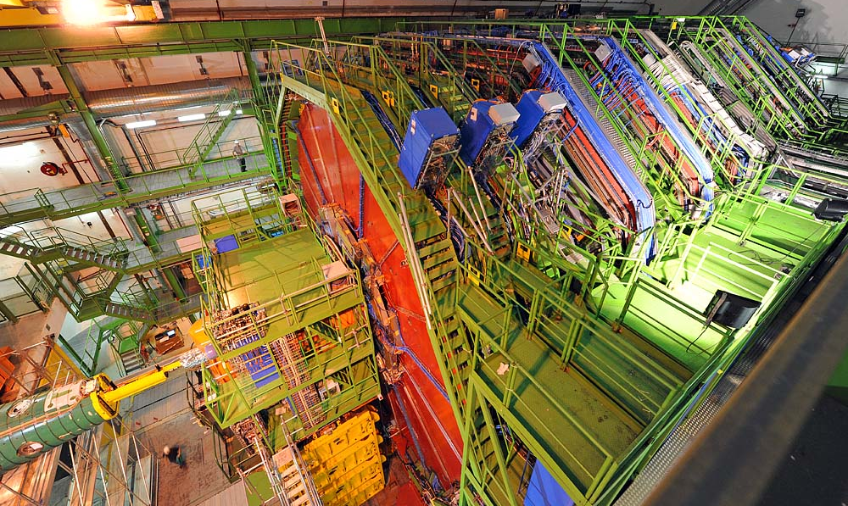
Compact
Myon
Solenoid
100 m unter der Erde
Länge: 22 m
Durchmesser: 15 m
Gewicht: 14 500 Tonnen
(fast doppelt so schwer wie der Eiffelturm)

Slide 37
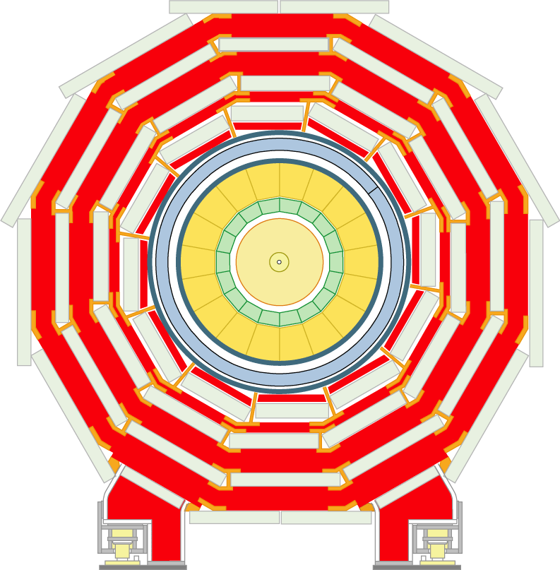
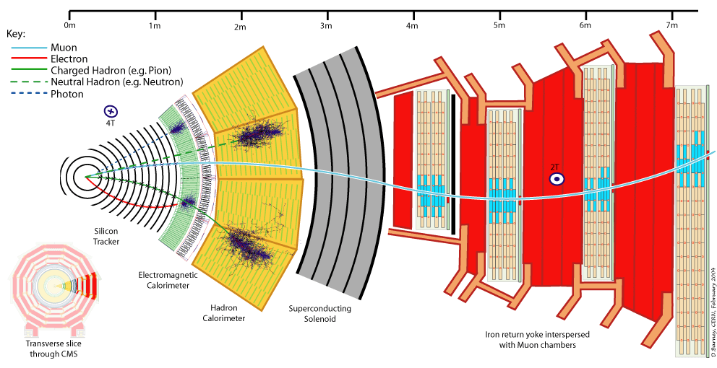


Slide 39






Was passiert wenn Teilchen kollidieren?
...ein “Ereignis”:
Aufnahme
Datenreduktion
Verteilung
Analyse-Software
Auswertung
Ergebnis
Ein “realistisches” Bild von 100 Milliarden pp Kollisionen

Slide 40


Experimentelle Entdeckung eines Higgs-artigen Teilchens
Sommer 2012 am CERN bei CMS und Atlas
Zerfall in
zwei Photonen
Zerfall in
zwei Z-Bosonen

Slide 41
Higgs Zerfall in zwei Photonen bei CMS

Slide 42
Einige ‘heiße’ Fragen der Teilchenphysik
(die zur Zeit experimentell untersucht werden)‏
• Ist das, was 2012 entdeckt wurde, wirklich das Higgs-Teilchen?
• Welcher Natur sind die ‘Dunkle Materie’ und ‘Dunkle Energie’ des Universums?
• Warum gibt es mehr Materie als Antimaterie?
• Warum haben Neutrinos eine so kleine Masse, und warum mischen sie?
• Gibt es eine Vereinigung aller Kräfte (‘Grand Unification’), einschließlich der
Gravitation?
• Warum sind die Massen der bekannten Teilchen so unterschiedlich?
• Gibt es eine allumfassende (verborgene) Symmetrie wie Supersymmetrie
(SUSY) ’Spiegelwelt’ zu den bekannten Teilchen.
• Gibt es noch weitere Dimensionen, D > 4 ? ( Stringtheorie, …)‏

Slide 43




Danke für ihre Aufmerksamkeit!
www.hephy.at
www.cern.ch
www.facebook.com/HephyVienna

Slide 44
Backup Slides

Slide 45

Dunkle Materie
„Sichtbare“ Masse (sichtbar durch Abgabe elektromagnetischer Strahlung) deckt sich nicht mit jener, die sich durch ihre Gravitation erkennbar macht
Chandra Röntgen Teleskop:
  „Sichtbare“ Materie (rot)
Hubble Teleskop:
  Masseverteilung aufgrund des Gravitationslinseneffekts (blau)
Unterschied:
Bullet Cluster (1E 0657-56) : Zusammengesetze Aufnahme aus normaler Materie (rot) und Dunkler Materie (blau)

Slide 46


Dunkle Materie und Dunkle Energie
Dunkle Materie ist größte Teil der Materie im Universum
Heuzutage beobachtet man eine Beschleunigung der Ausdehnung des Universums
Dunkle Energie

